Slide 1
机器学习综合实践
“壹贰叁肆伍”小组
成员：覃钰源（组长）
杨可庸
王雨恒

Slide 2

分工情况及模型排名
平分制
三个数据集，一个人负责一个数据的任务
覃钰源负责第一个数据集（《血液生物标志……》
杨可庸负责第二个数据集（《危重老年患者……》
王雨恒负责第三个数据集（《新冠肺炎感染……》

Slide 3
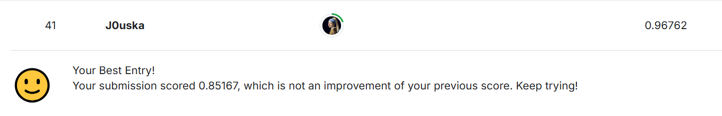
各模型得分及排名
分类模型：Score0.96762，Rank41
预测模型：Score

Slide 4
数据集一：研究背景
新冠肺炎自2020年爆发以来到现在已经过去了四年，虽已结束一年之久，但直到今天，新冠在我国东南沿海地区仍有抬头的趋势。为了更好进行疫情防范，对病人是否感染了新冠的精确判断显得尤为重要。因此，我们根据新冠患者和新冠患者的身体指标，对其进行处理和分析，并使用系列机器学习方法进行模型建立。根据潜在病人的身体指标，判断是否感染了新冠，以及预测新冠患者在当前身体指标下的身亡概率。以达到更好的疫情防范。

Slide 5
数据集一：关键问题
数据质量：数据是否足够，是否有噪声、缺失值
特征选择：如何选择和构造合适的特征
模型选择：选择何种模型最适合当前问题（分类？预测？
过拟合与欠拟合：如何调整模型复杂度
超参数的调整：决策树的深度、神经网络的学习率等
模型的评估与验证：分类报告、混淆矩阵等方法

Slide 6
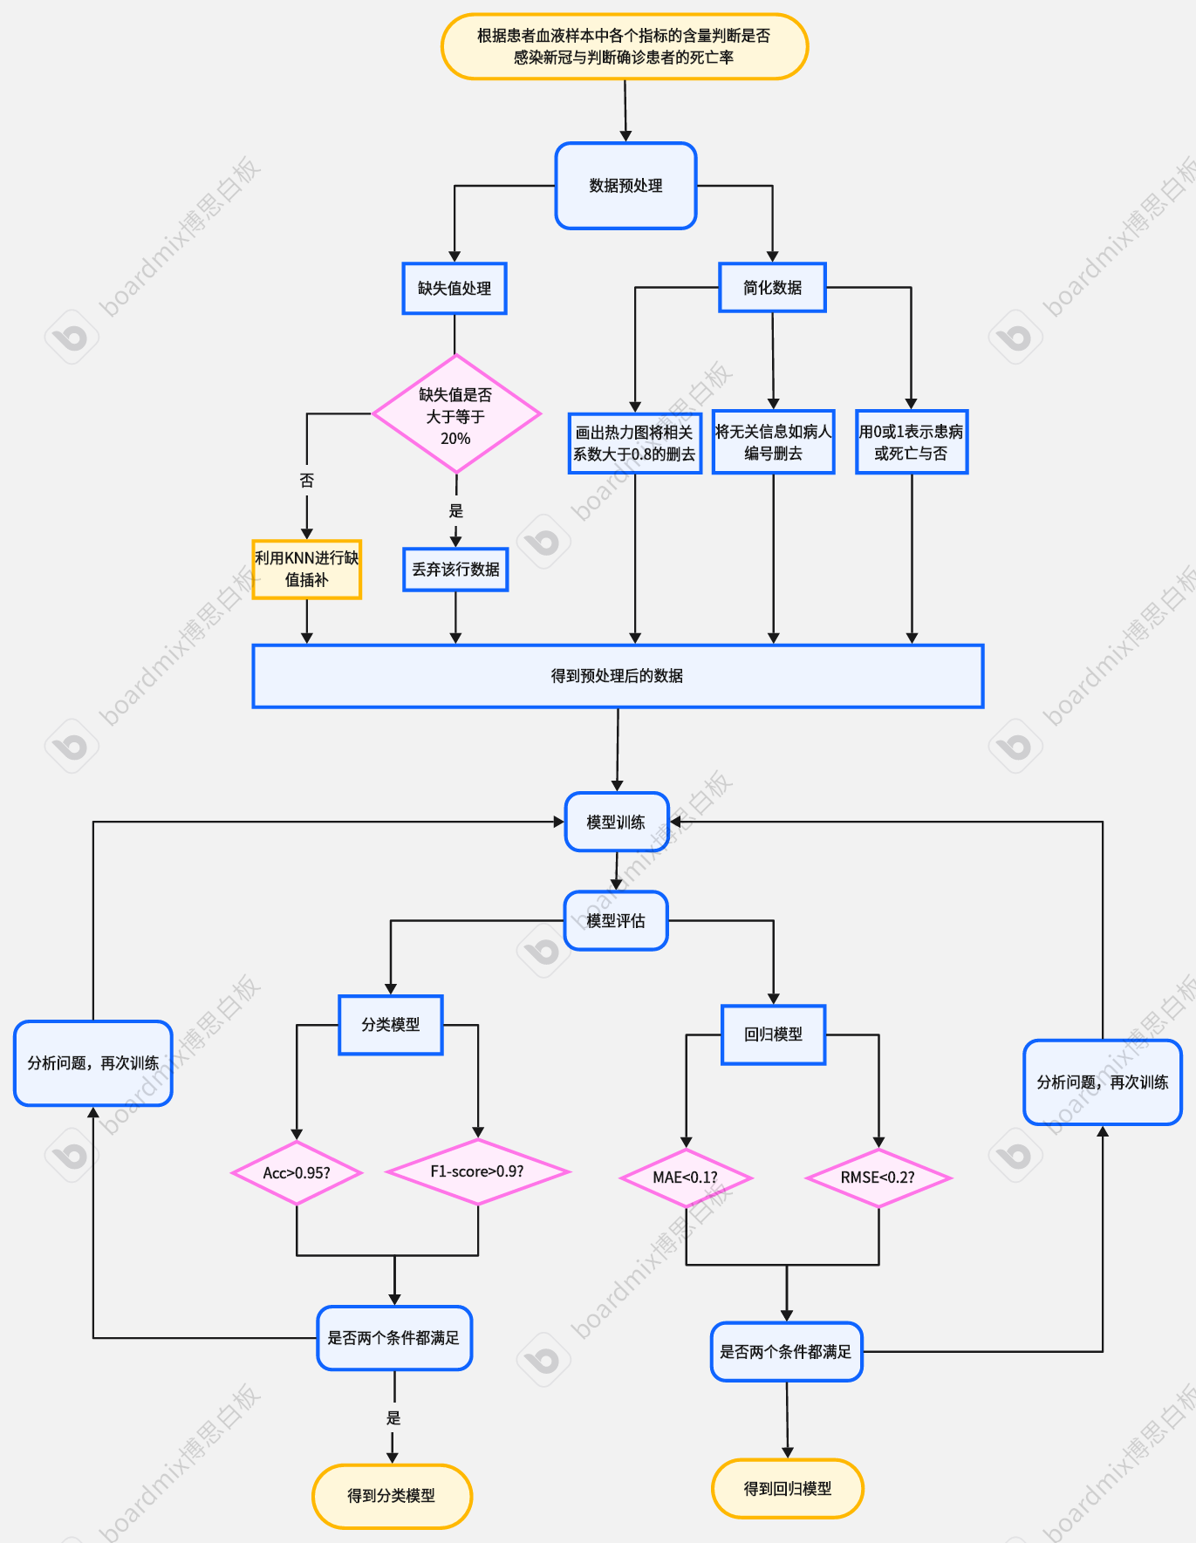
数据集一：技术路线

Slide 7
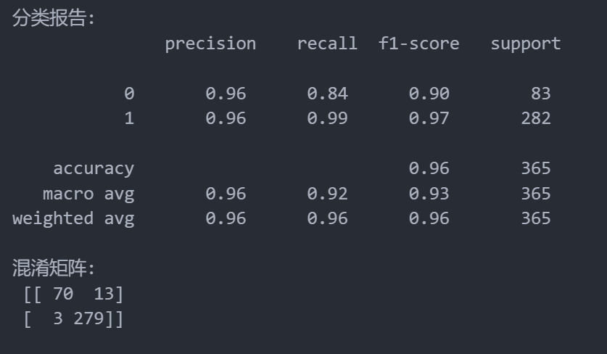
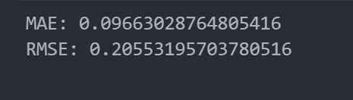
数据集一：实验结果及分析
分类模型结果及分析
该模型的目的为判断病人是否为新冠患者，采用了随机森林算法
模型的准确率为96%
F1分数为0.90
模型表现良好，误差在接受范围内。
回归模型结果及分析
该模型的目的为预测新冠病人的死亡概率
模型的MAE指标为0.09
RMSE指标为0.20
模型表现良好，误差在接受范围内。

Slide 8
数据集一：总结
本次实验数据共有两个任务：一个分类模型和一个回归模型
分类模型的数据有1824个样本，有24个特征，训练时通过8/2分划数据集分别作为训练集和验证集，通过数据预处理后训练特征共有17个
回归模型的数据有985个样本，共有24个特征，训练时通过8/2分划数据集分别作为训练集和验证集，通过数据预处理后训练特征共有14个
训练后得到模型测试结果都在可接受的误差范围内
代码和数据详见（仅数据集一的两个模型任务）：MechineLearningAssignmetn/Assignments/Assignment1/Assignment1_v1.ipynb at main · q1nyy/MechineLearningAssignmetn (github.com)

Slide 9
课程主讲教师介绍
人工智能学院，副教授
加拿大滑铁卢大学高级访问学者
天津市高层次青年人才计划
中国人工智能学会粒计算与知识发现专委会副秘书长、天津市人工智能学会理事
发表机器学习及相关领域CCF-A类/IEEE 汇刊/SCI一区TOP高水平期刊会议论文33篇
其中TPAMI等第一作者/通讯作者论文22篇（近三年16篇）

Slide 10
课程主讲教师介绍
人工智能学院，副教授
加拿大滑铁卢大学高级访问学者
天津市高层次青年人才计划
中国人工智能学会粒计算与知识发现专委会副秘书长、天津市人工智能学会理事
发表机器学习及相关领域CCF-A类/IEEE 汇刊/SCI一区TOP高水平期刊会议论文33篇
其中TPAMI等第一作者/通讯作者论文22篇（近三年16篇）

Slide 11
课程主讲教师介绍
人工智能学院，副教授
加拿大滑铁卢大学高级访问学者
天津市高层次青年人才计划
中国人工智能学会粒计算与知识发现专委会副秘书长、天津市人工智能学会理事
发表机器学习及相关领域CCF-A类/IEEE 汇刊/SCI一区TOP高水平期刊会议论文33篇
其中TPAMI等第一作者/通讯作者论文22篇（近三年16篇）

Slide 12
课程主讲教师介绍
人工智能学院，副教授
加拿大滑铁卢大学高级访问学者
天津市高层次青年人才计划
中国人工智能学会粒计算与知识发现专委会副秘书长、天津市人工智能学会理事
发表机器学习及相关领域CCF-A类/IEEE 汇刊/SCI一区TOP高水平期刊会议论文33篇
其中TPAMI等第一作者/通讯作者论文22篇（近三年16篇）

Slide 13
课程主讲教师介绍
人工智能学院，副教授
加拿大滑铁卢大学高级访问学者
天津市高层次青年人才计划
中国人工智能学会粒计算与知识发现专委会副秘书长、天津市人工智能学会理事
发表机器学习及相关领域CCF-A类/IEEE 汇刊/SCI一区TOP高水平期刊会议论文33篇
其中TPAMI等第一作者/通讯作者论文22篇（近三年16篇）

Slide 14
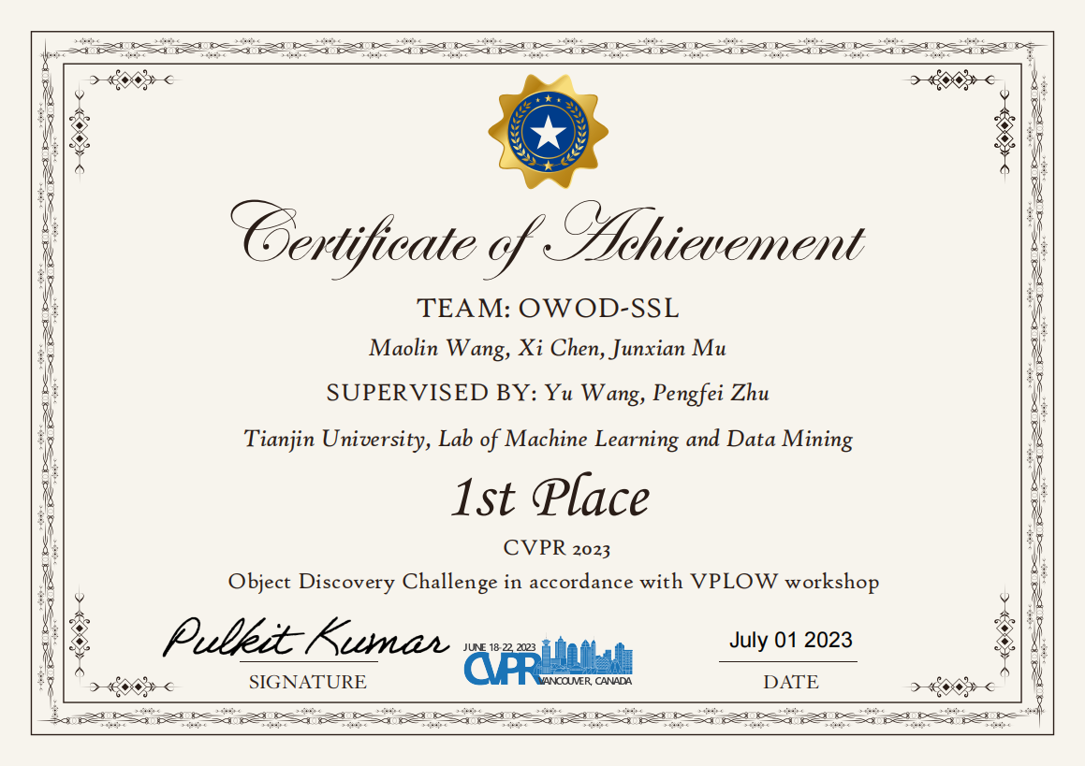
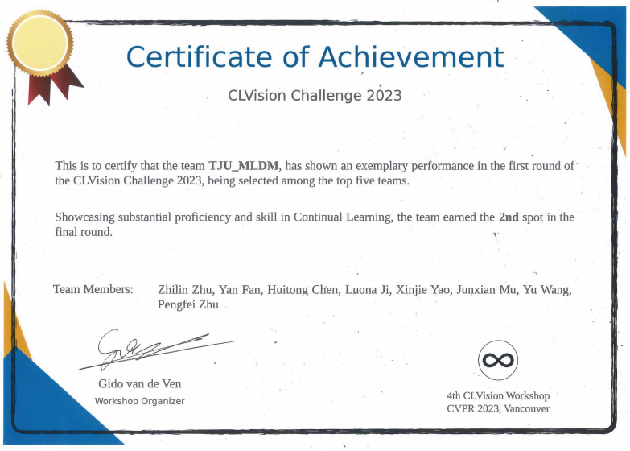
指导学生获奖
天津市优秀博士学位论文奖
中国人工智能顶级会议CGCKD优秀学生论文奖
CCF-A类会议CVPR开放世界目标发现挑战赛冠军
第九届中国国际大学生创新大赛（原“互联网+”大赛）金奖
全国信创与人工智能发展博士后学术论坛优秀论文一等奖

Slide 15
课程内容
基于真实医学场景数据，完成任务
COVID-19诊断
这个任务有用吗？
这个任务容易做吗？
课程完成与考核形式
任务介绍与答疑
竞赛式安排+实践式考核
结课材料为代码+结课报告

Slide 16
课程内容
竞赛式课程安排
不超过5人组成一个小组，选1人为组长
从课程第4天开始（8月29日，周四），每支队伍可提交一次代码给助教，助教运行后记录结果，形成全部队伍的排行榜
课程分数共两部分组成：排行分数+结课报告分数
排名前三的队伍9月4日进行现场比拼
用什么方法？都可以！能冲上榜首的就是好方法！

Slide 17
THE END

